Slide 1



UỶ BAN NHÂN DÂN QUẬN LONG BIÊN
TRƯỜNG MẦM NON GIANG BIÊN
LĨNH VỰC PHÁT TRIỂN NHẬN THỨC
Đề tài: NBTN đôi bàn chân
Lứa tuổi: 24 -36 tháng tuổi

Slide 2
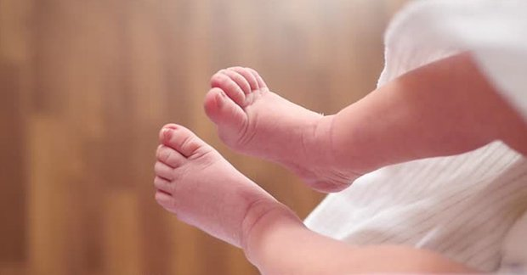
Đôi bàn chân

Slide 3
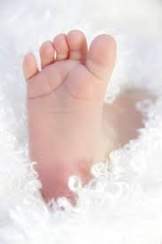
Ngón chân

Slide 4
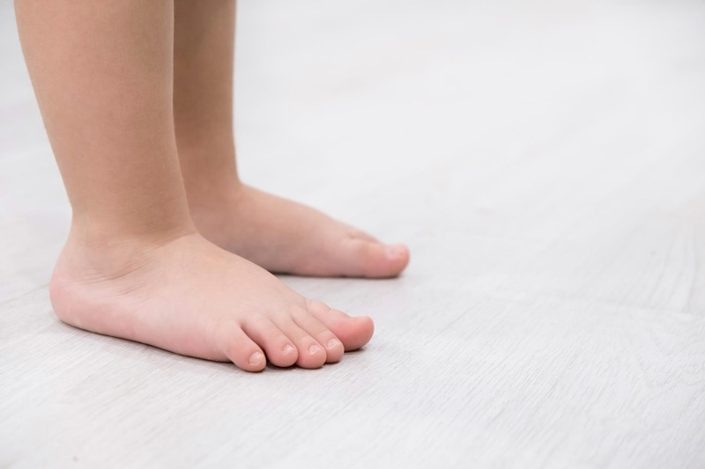
Mu bàn chân

Slide 5
Lòng bàn chân

Slide 6

Trải nghiệm cảm giác của đôi bàn chân

